Slide 1
КОНКУРС «Лучшая муниципальная практика Тульской области: из опыта работы ТОС»
Территориальное общественное самоуправление «Феникс» муниципального образования
город Советск Щекинского района
Сквер «СемьЯ»
Председатель Совета ТОС Шереметьева Г.Г.
2018

Slide 2
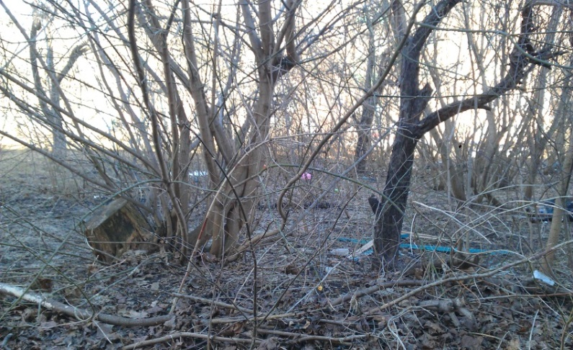
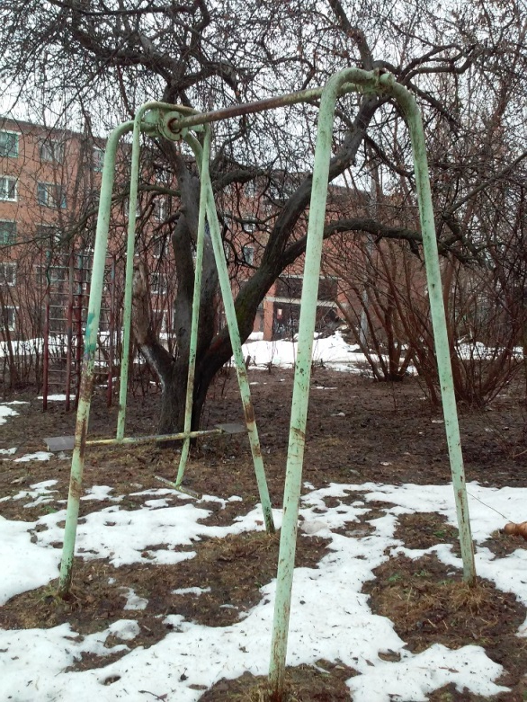
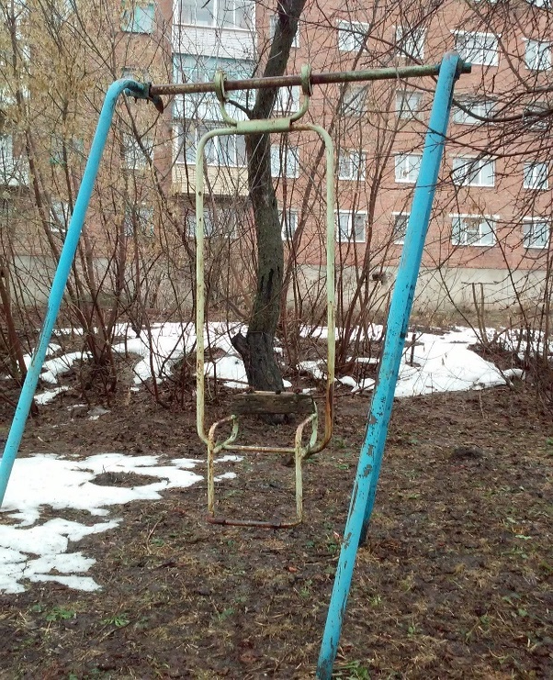
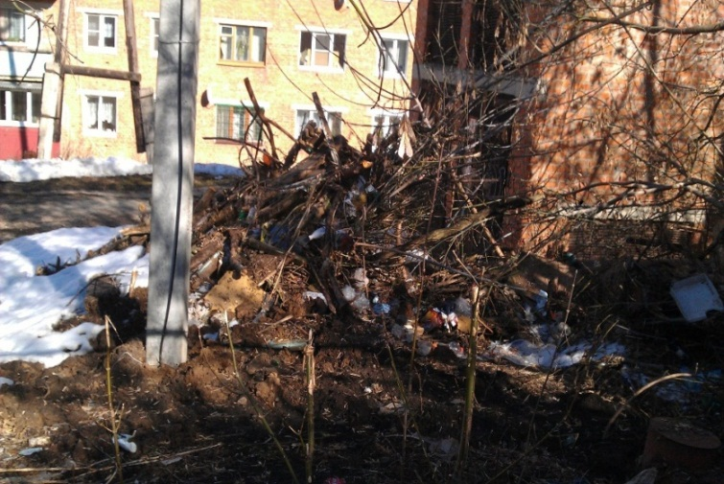
Территория между домами №39 и №45
по ул. Октябрьская в г.Советске до начала реализации проекта

Slide 3
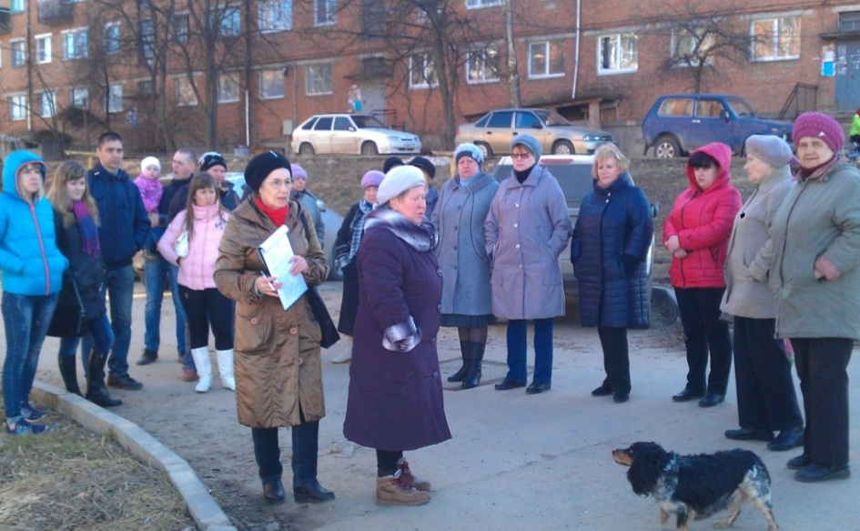
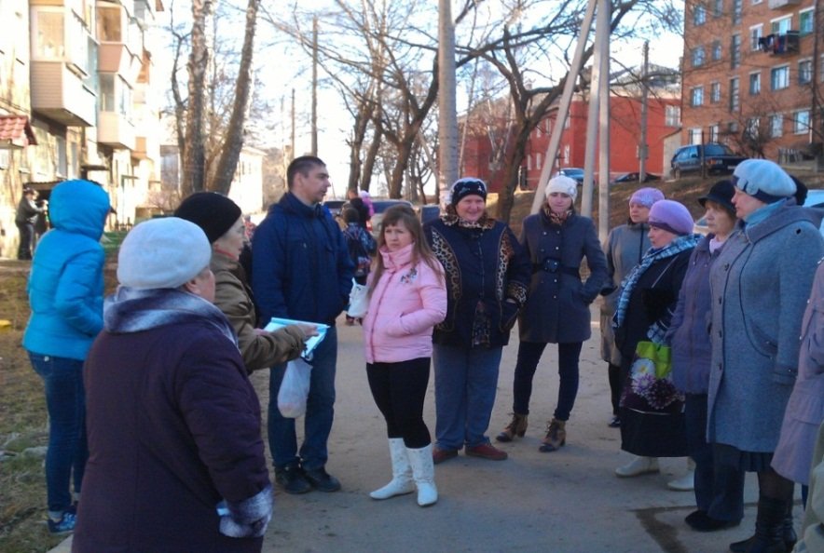
Собрание жителей с принятием решения об участии в конкурсе «Чистый дом, чистый двор, чистый регион»
.

Slide 4
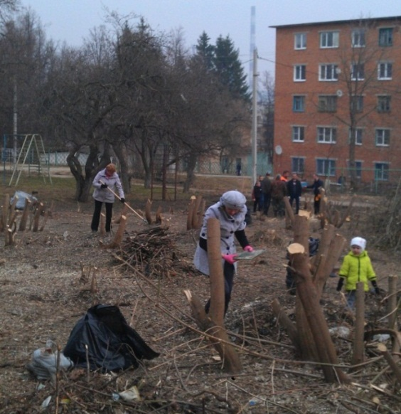
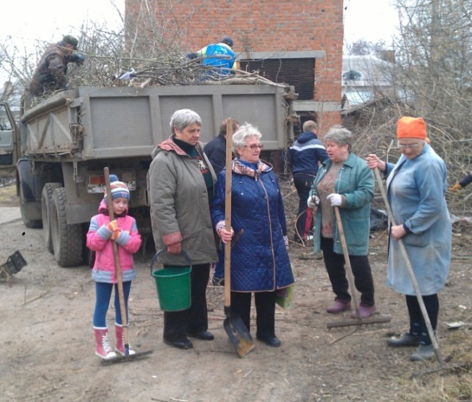
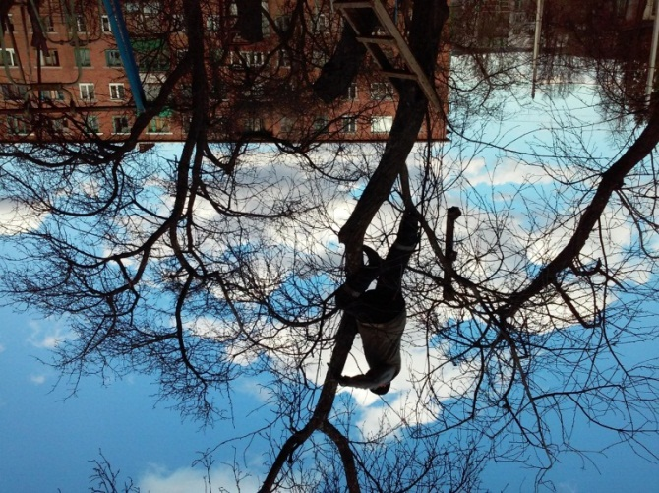
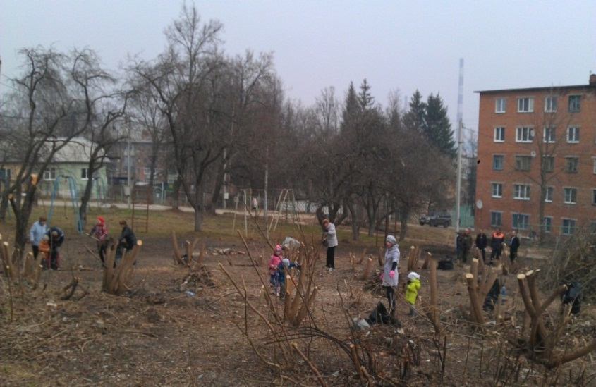
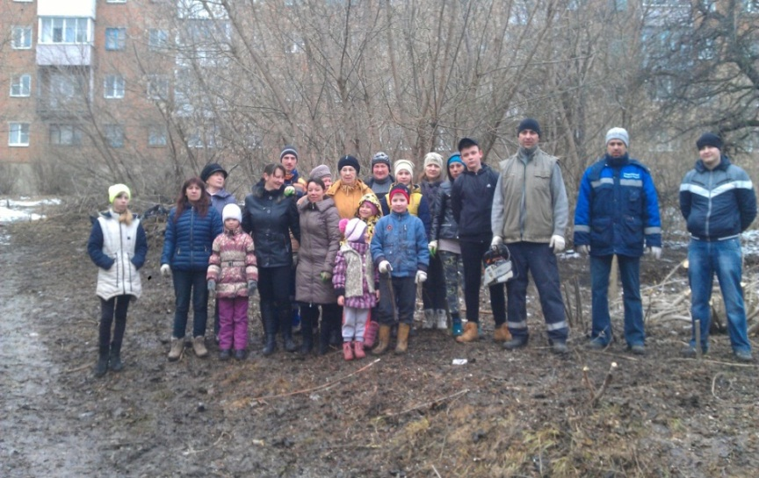
Начало проекта - 1 апреля 2017 года состоялся первый субботник

Slide 5
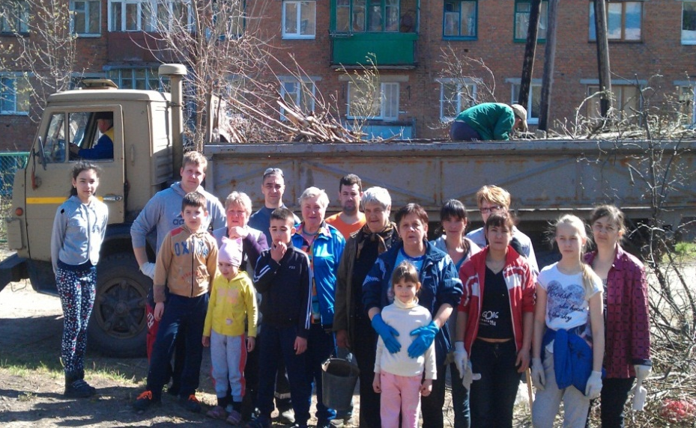
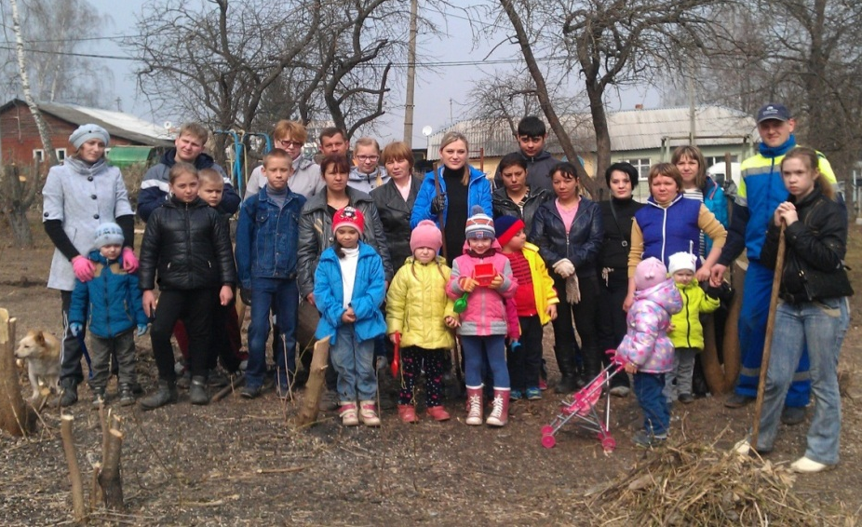
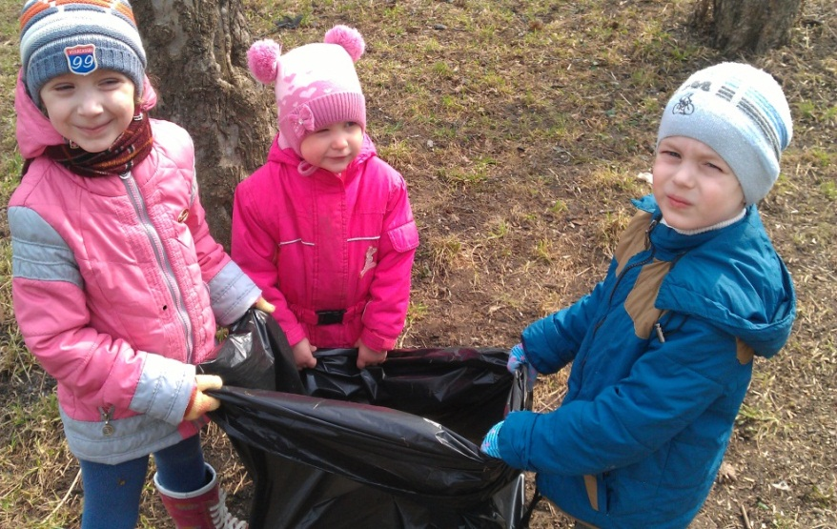
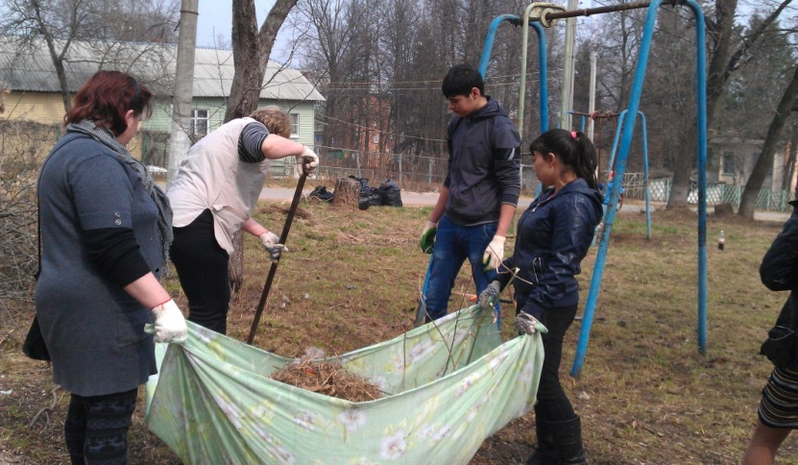
Проведено более 15 субботников, работали целыми
семьями, было вывезено 11 КАМАЗов мусора и веток

Slide 6
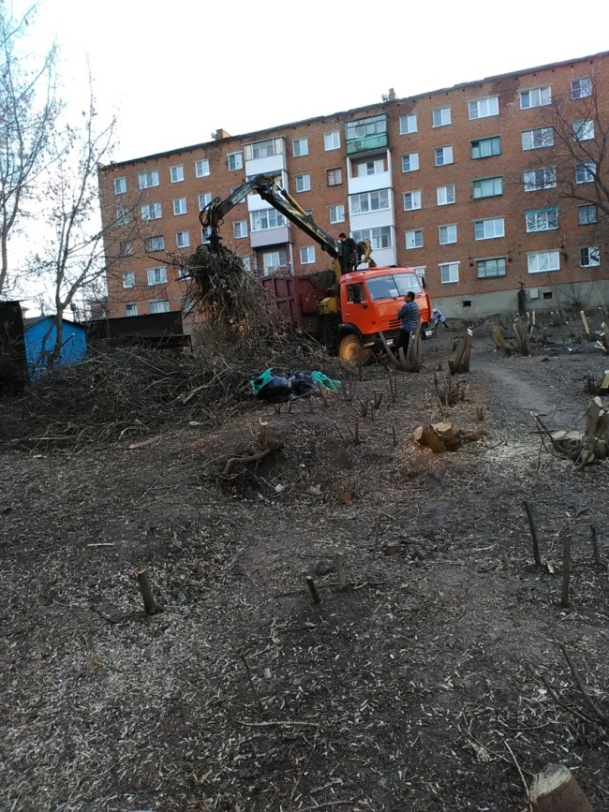
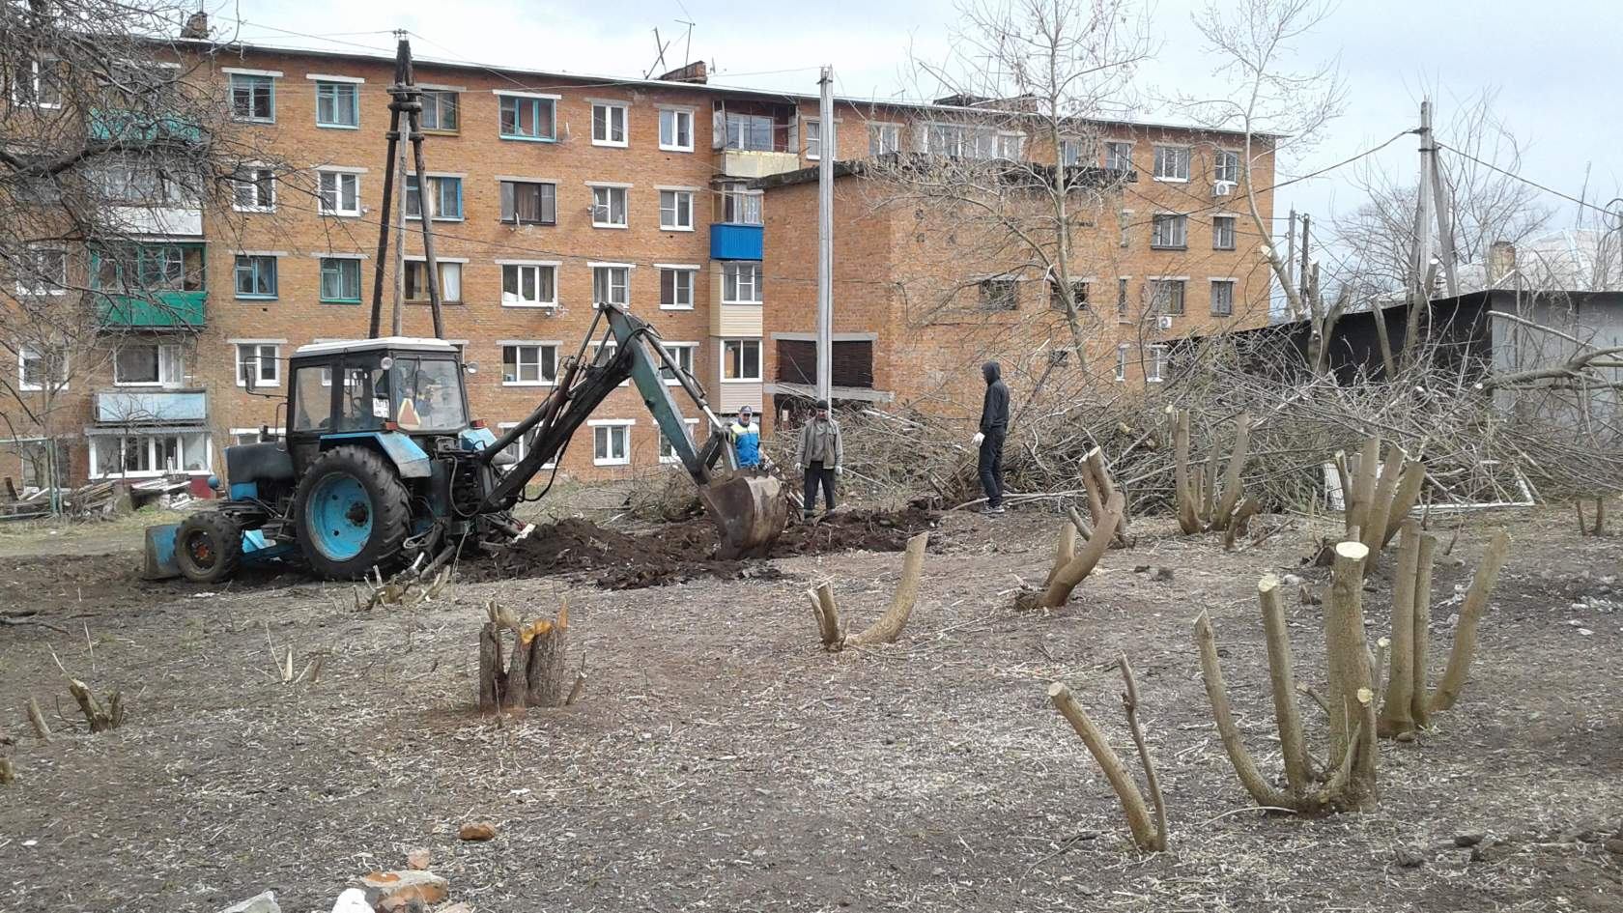
Работа техники по корчеванию пней –
помощь администрации МО г.Советск и спонсоров

Slide 7
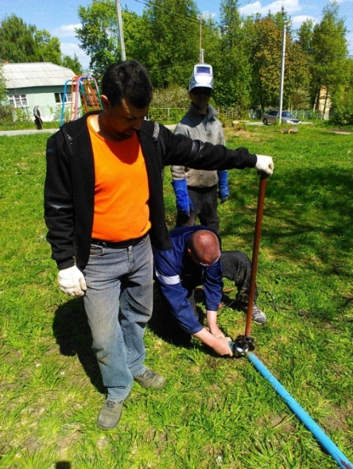
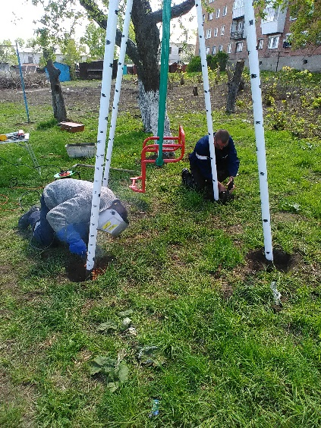
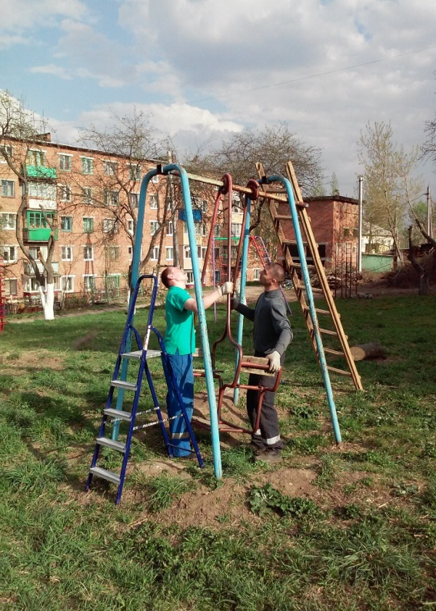
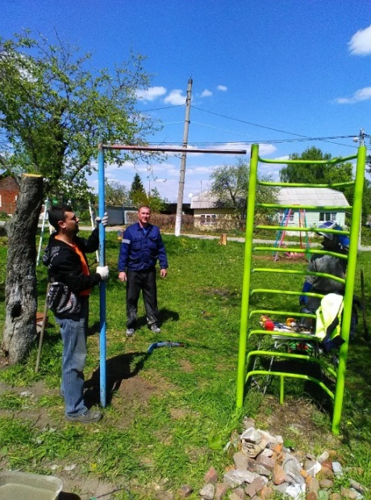
Восстановление элементов старой детской площадки
силами членов ТОС

Slide 8
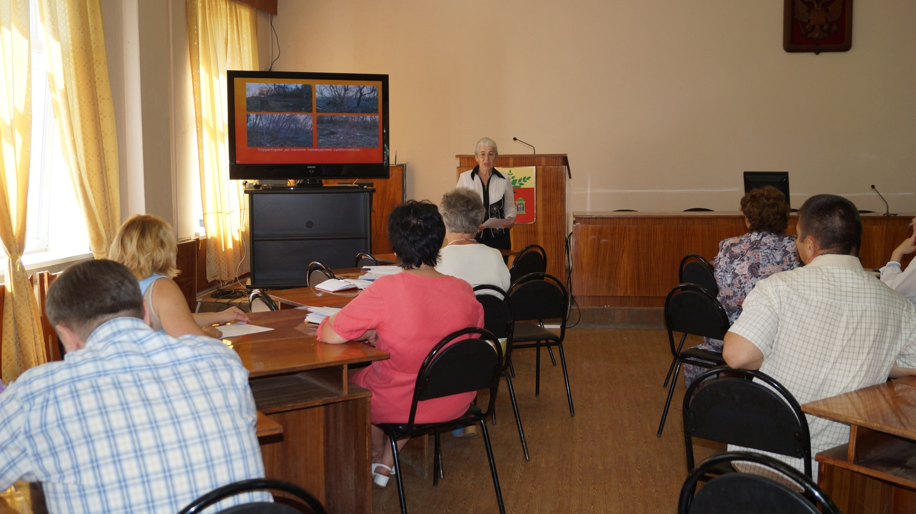
Защита проекта «Сквер «СемьЯ» в администрации МО Щекинский район на конкурсе «Лучший социально значимый проект Щекинского района»

Slide 9
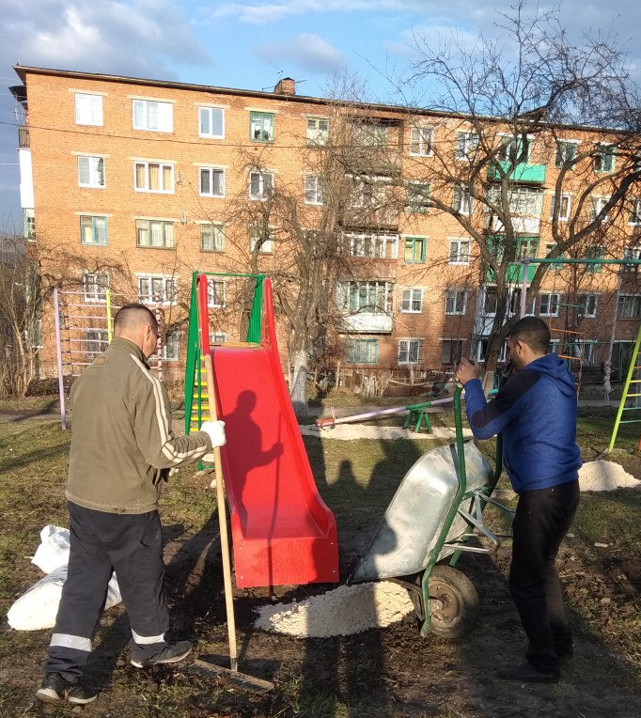
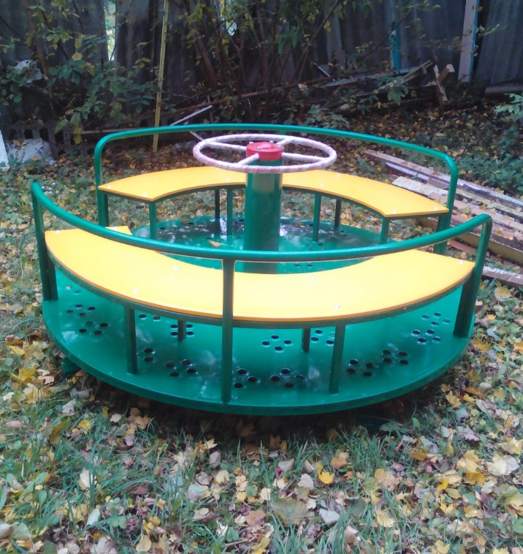
Призы за победу в районном конкурсе

Slide 10
Символику проекта разработали
спонсоры – фирма ООО РПК «Прогресс»

Slide 11
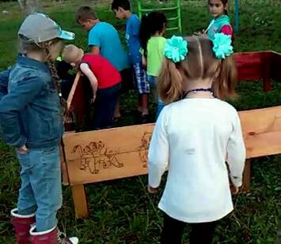
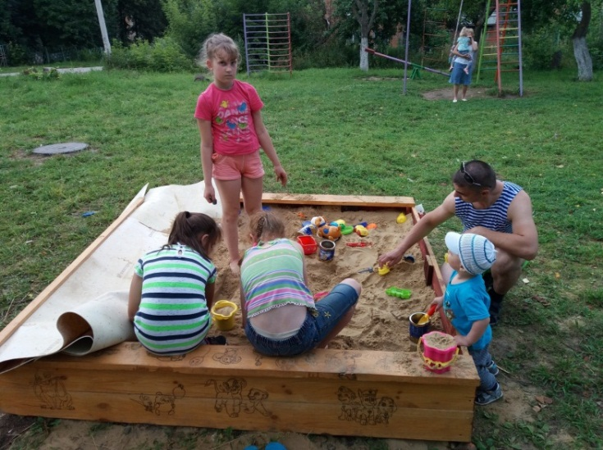
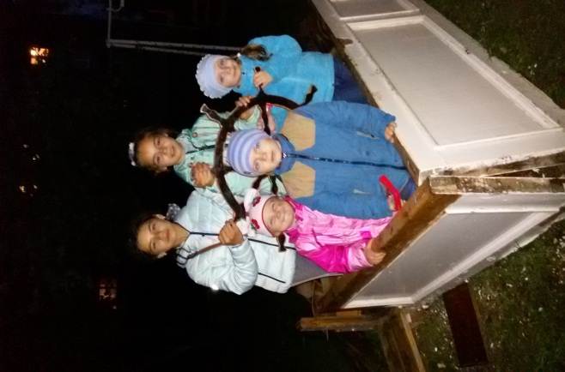
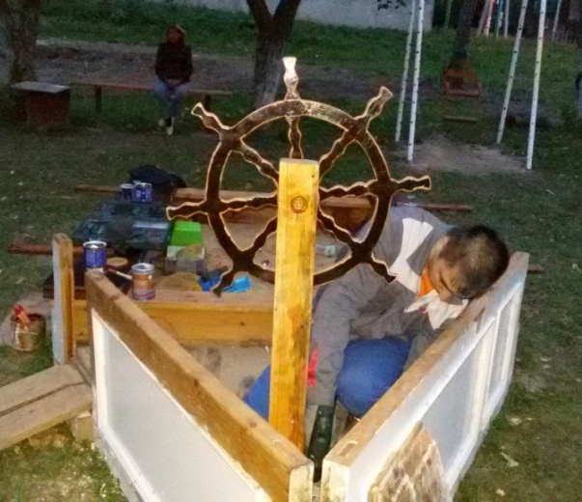
Результат совместного творчества взрослых и детей – песочница «кораблик»

Slide 12
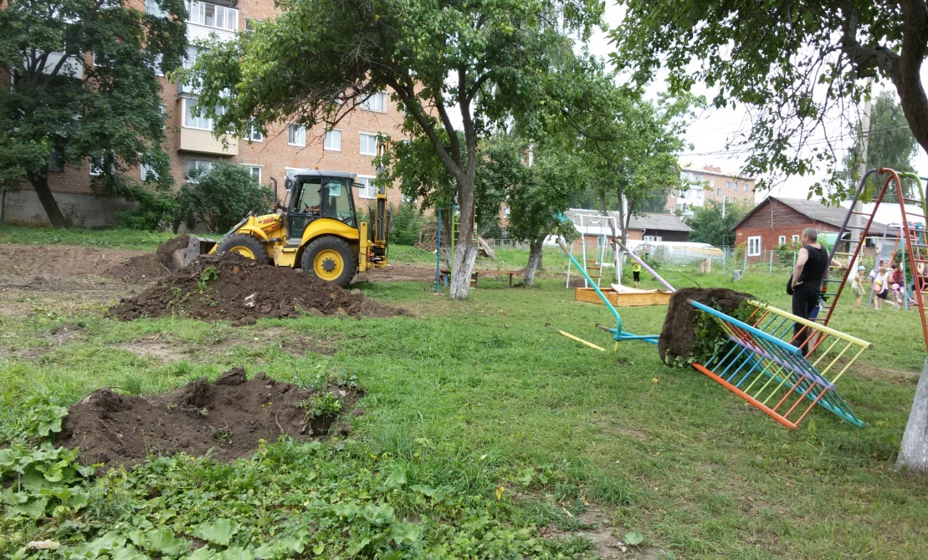
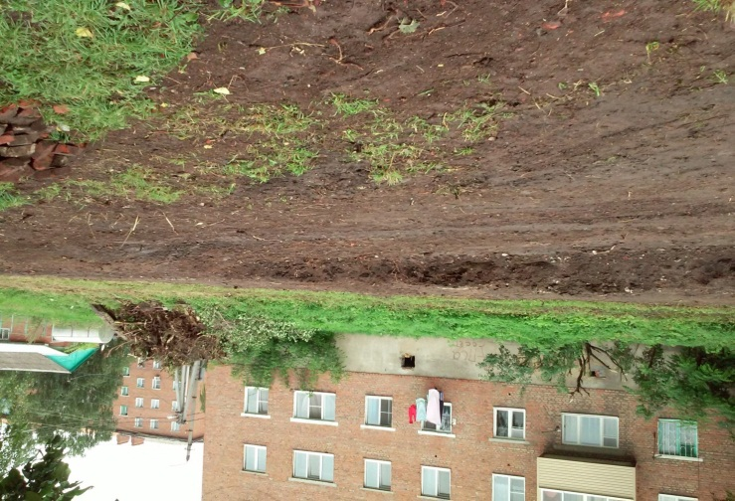
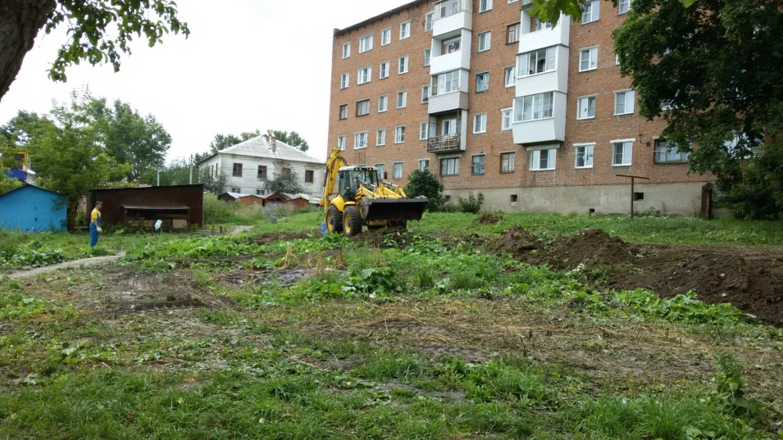
Подготовка к реализации проекта
«Народный бюджет» - планировка территории

Slide 13
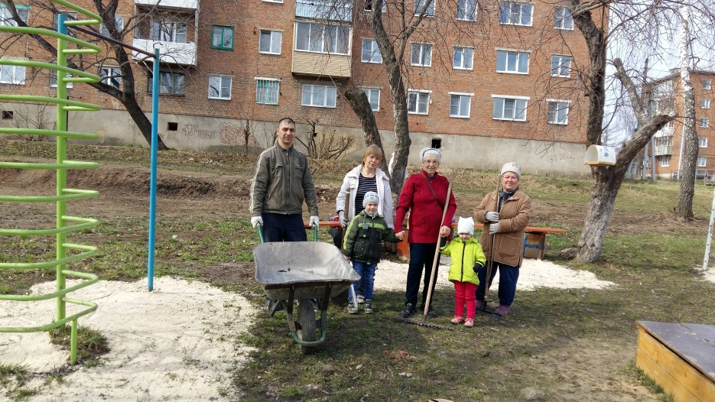
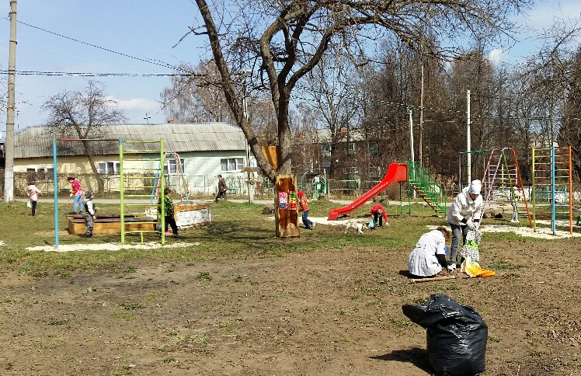
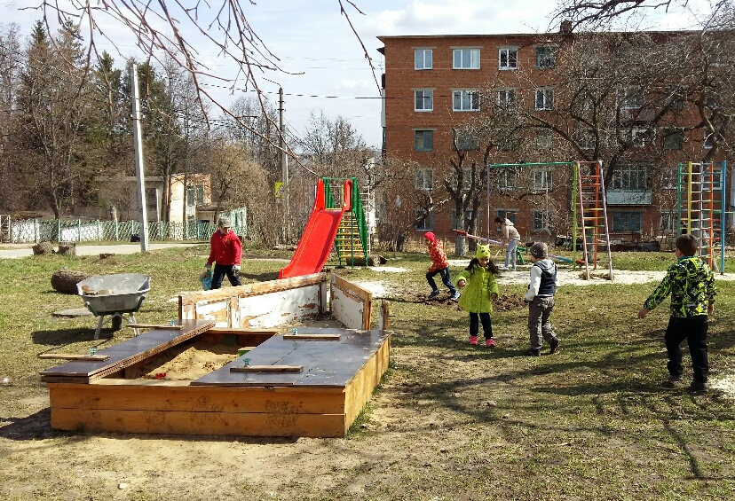
Продолжение благоустройства - первый субботник в 2018 году

Slide 14
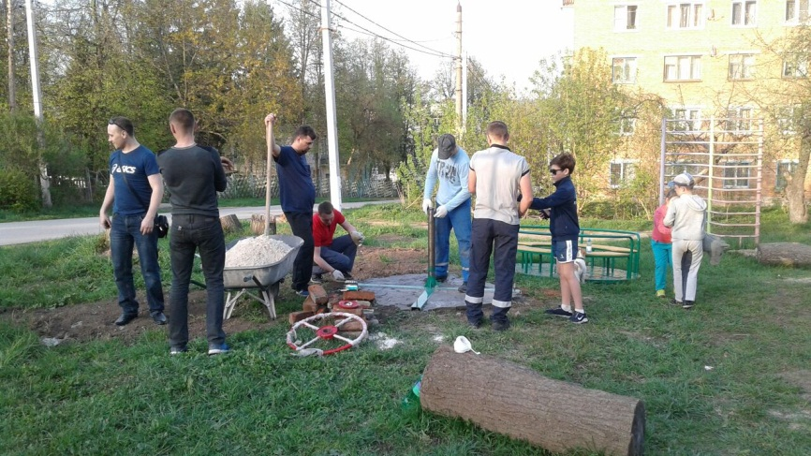
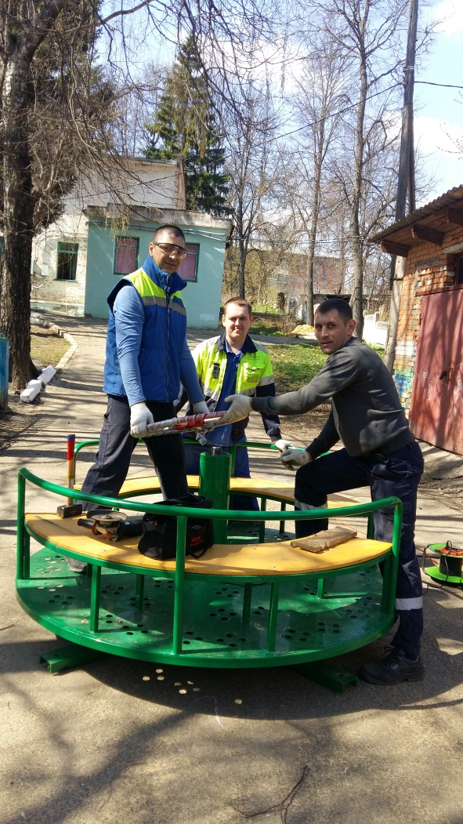
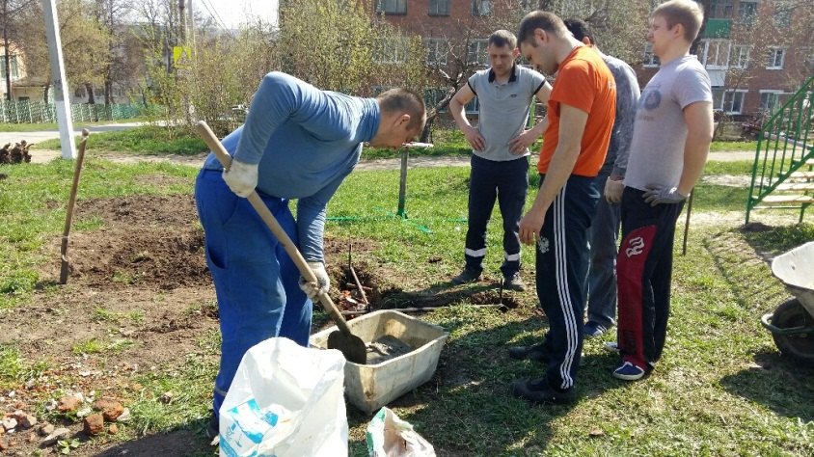
Второй субботник в 2018 году

Slide 15
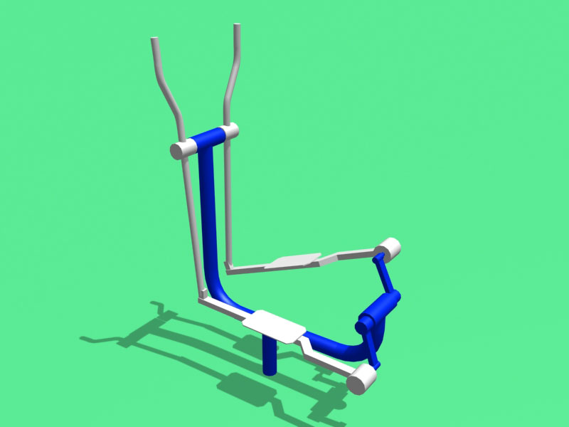
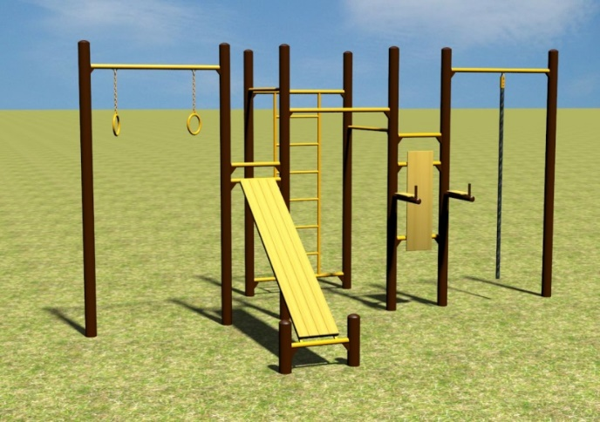
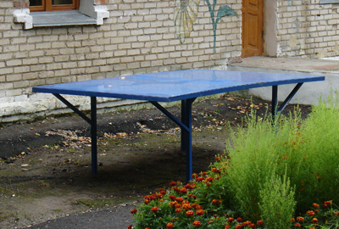
Спортивное оборудование, которое будет установлено в рамках благоустройства сквера по проекту «Народный бюджет» в 2018 году

Slide 16
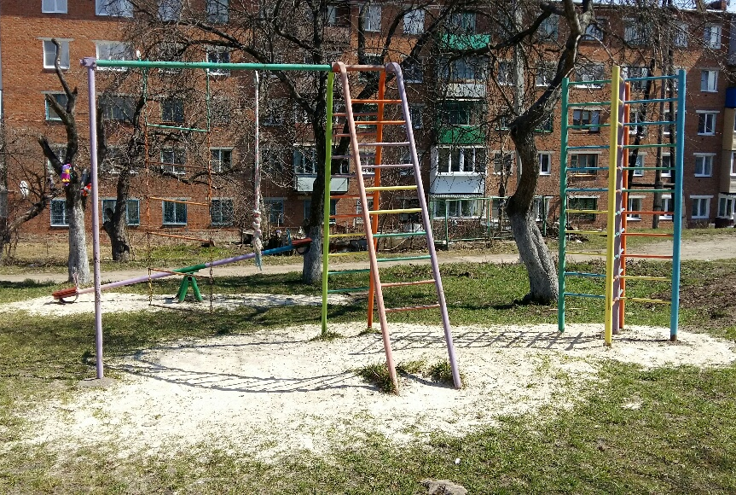
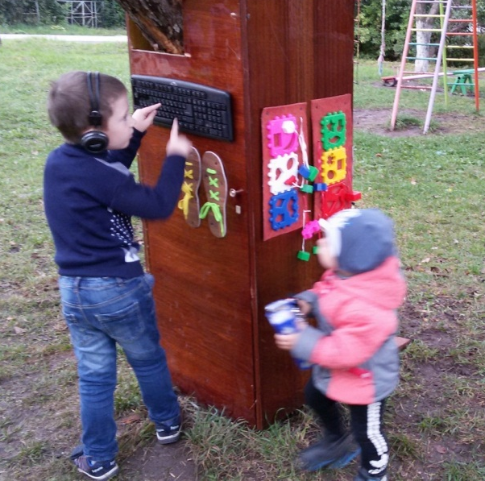
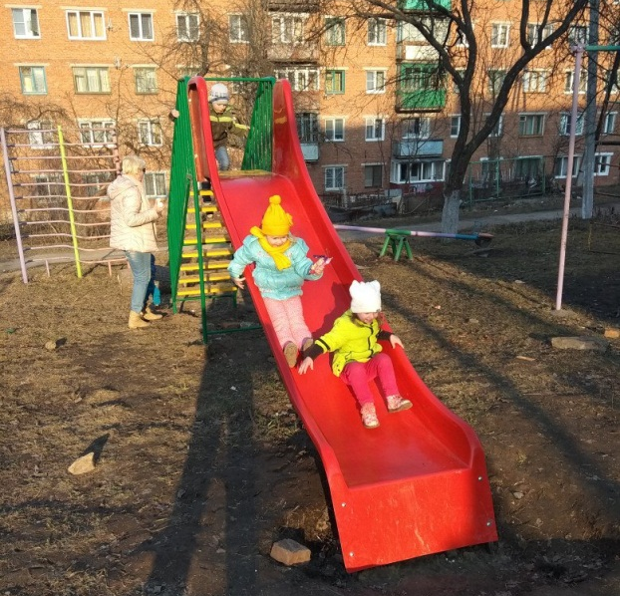
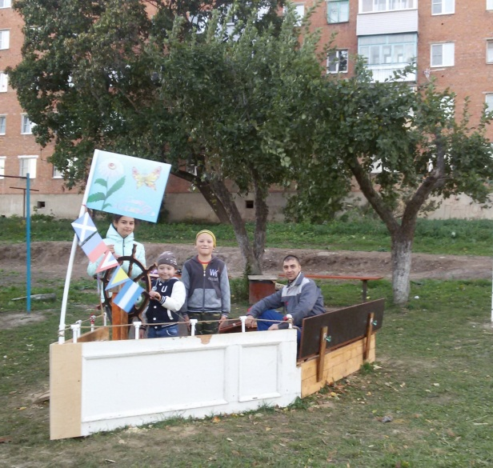
Проект «Сквер «СемьЯ» ждет своего продолжения…

